Slide 1

Detección de fraude con tarjeta de crédito
Gabriela Romina Lupas

Slide 2
Contexto
La tecnología avanza a un ritmo frenético. Las formas de pago también.
El pago en efectivo está quedando obsoleto.
Los delitos informáticos van adaptándose a nuevas formas de pago y las aseguradoras del sector bancario tienen que hacer frente a indemnizaciones a los clientes perjudicados por fraudes cometidos con tarjetas de crédito.

Slide 3
¿Cómo prevenir en tiempo real y bloquear una transacción fraudulenta?
Presentaremos un modelo de Machine Learning que permite anticiparse a gran parte de estas transacciones en tiempo real y bloquearlas, ahorrando costes en indemnizaciones a los clientes perjudicados por dichos fraudes.

Slide 4



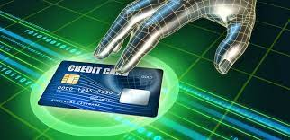
Información general del MODELO
Uso de ia
DATOS
Probado
Modelo de Machine Learning entrenado para detectar operaciones en tiempo real
Los datos utilizados están son recopilados por los datáfonos en tiempo real
Pruebas realizadas sobre muestras de operaciones no fraudulentas y fraudulentas

Slide 5
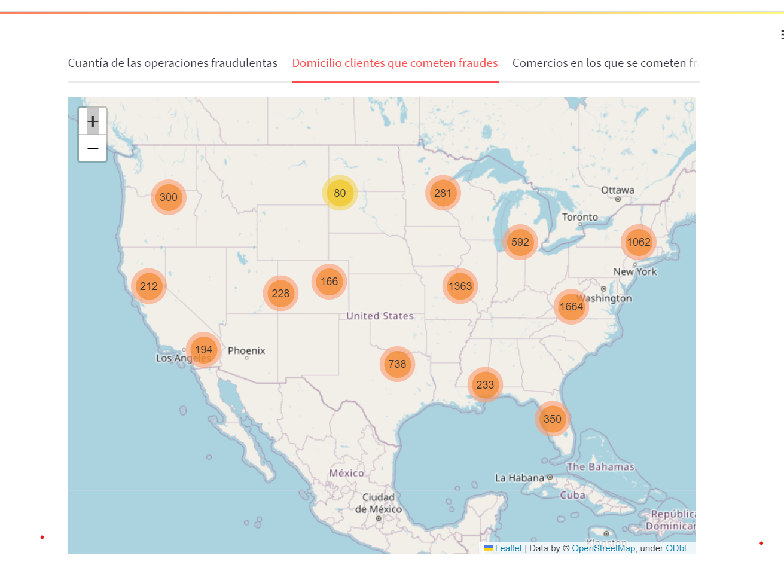
Situación actual (visualización en streamlit)

Slide 6
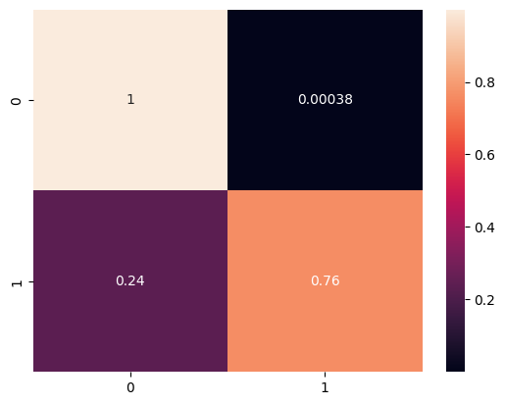
Modelo de predicción
El modelo clasifica bien casi el 100% de las transacciones no fraudulentas.
Se podrían bloquear automáticamente más de un 75% de las transacciones fraudulentas, sin apenas perjudicar a los clientes que no cometen fraudes.

Slide 7
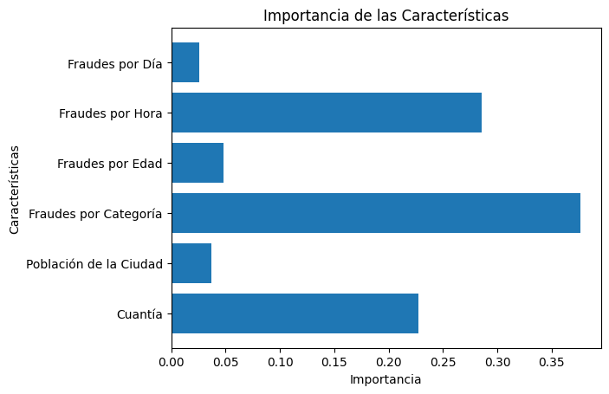
Modelo de predicción
El modelo tiene en cuenta las siguientes características, todas obtenidas a partir de datos recogidos ya en el sistema, es decir, fecha y hora de la transacción, fecha de nacimiento del cliente, categoría del establecimiento propietario del datáfono, población de la ciudad de residencia del cliente y cuantía de la transacción.
En el gráfico se puede ver la importancia que se da a cada una de dichas características.

Slide 8
Ventajas para el negocio
Bloquear más de un 75% de las transacciones fraudulentas, sin apenas, perjudicar al resto de clientes, evitando así su descontento.
Ahorrar más de un 75% en indemnizaciones de seguro de tarjeta a clientes víctimas de fraudes.
Operación que se puede automatizar en tiempo real.

Slide 9
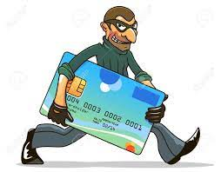
Gracias

